Slide 1
Информация вокруг нас
Автор: Асеев И.В.
МБОУ Кольская СОШ №2

Slide 2
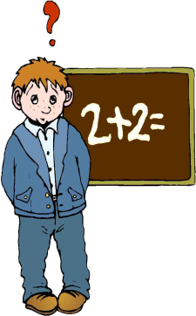
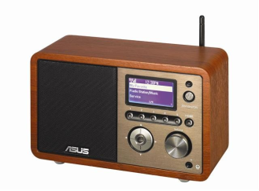
Что называют информацией
Информация – это
Сведения
Сообщение
Знания
Новости

Slide 3
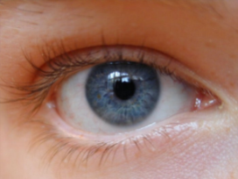
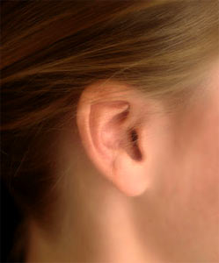
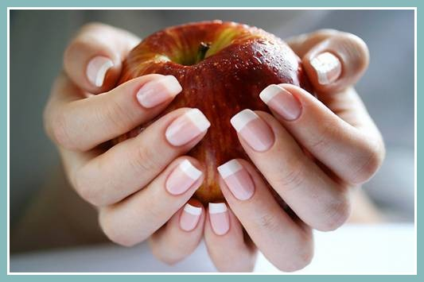
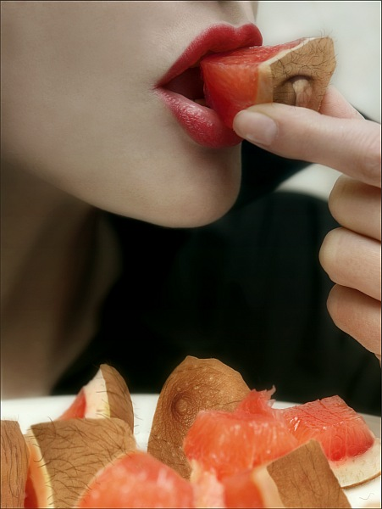
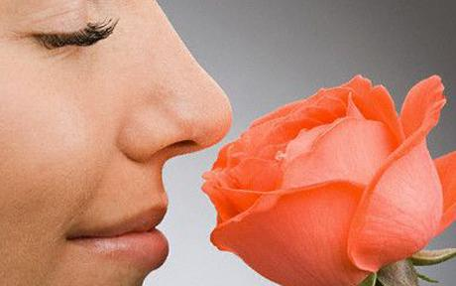
С помощью чего человек воспринимает информацию
Первичную информацию об окружающем мире человек получает через органы:
Зрения (90%);
Слуха (9%);
Вкуса;
Осязания;
Обоняния;
1 %

Slide 4
Соотношение между информацией
Вкус
Осязание
Обоняние
Слух
Зрение

Slide 5
Нарисуем и заполним в тетради таблицу
Орган | Вид информации по способу восприятия
Глаза
Уши
Нос
Язык
Кожа
Зрительная
Звуковая
Обонятельная
Вкусовая
Осязательная

Slide 6
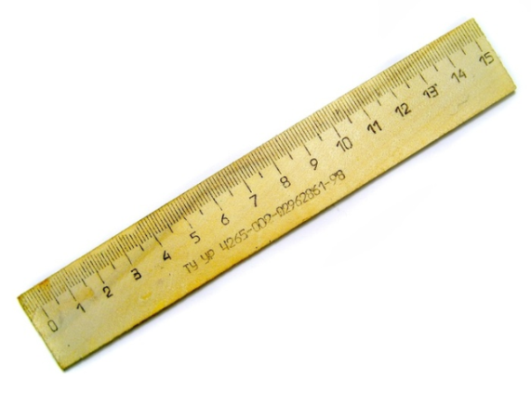
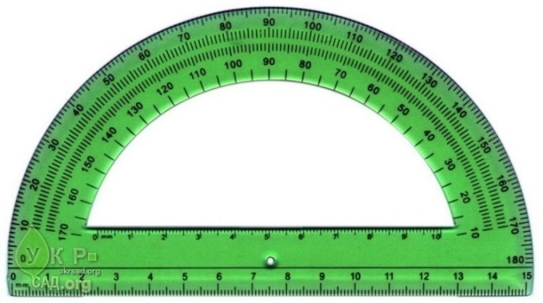
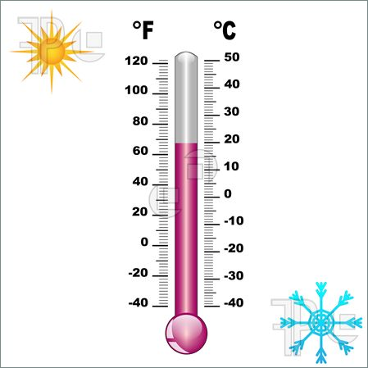
Для получения более точной информации
Для получения более точной информации в дополнение к органам чувств человек использует различные устройства и приборы: линейки, транспортир, термометр,...
Приведи еще примеры

Slide 7
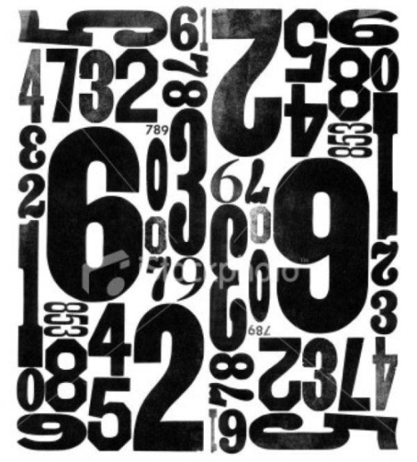
Каким образом человек может представить полученную информацию
Виды информации по форме представления
Числовая информация | Количественные характеристики объектов окружающего мира — возраст, вес, рост, численность населения, площадь,... | 12 — число, записанное арабскими цифрами. XII — число, записанное римскими цифрами. 00001100 — представление числа в памяти компьютера.

Slide 8
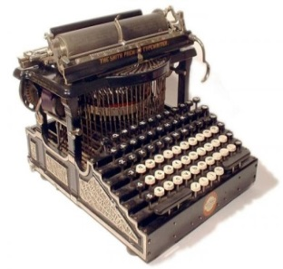
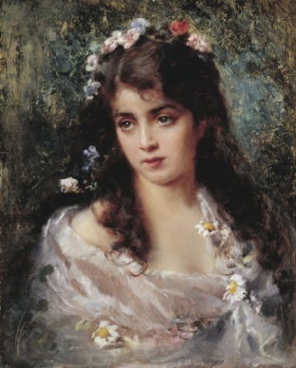
Виды информации по форме представления
Текстовая информация | Все, что напечатано или написано на любом из существующих языков. | Книга — русский язык. Book — английский язык. Buch — немецкий язык.
Графическая информация | Рисунки, картины, чертежи, схемы, карты, фотографии

Slide 9
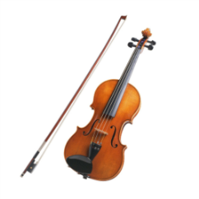
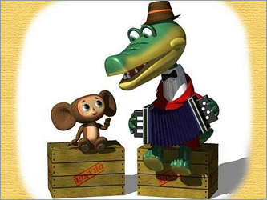
Виды информации по форме представления
Звуковая информация | Все, что мы слышим — человеческая речь, музыка, пение птиц, шелест листвы
Видеоинформация | Последовательности изображений — фильмы, мультфильмы

Slide 10
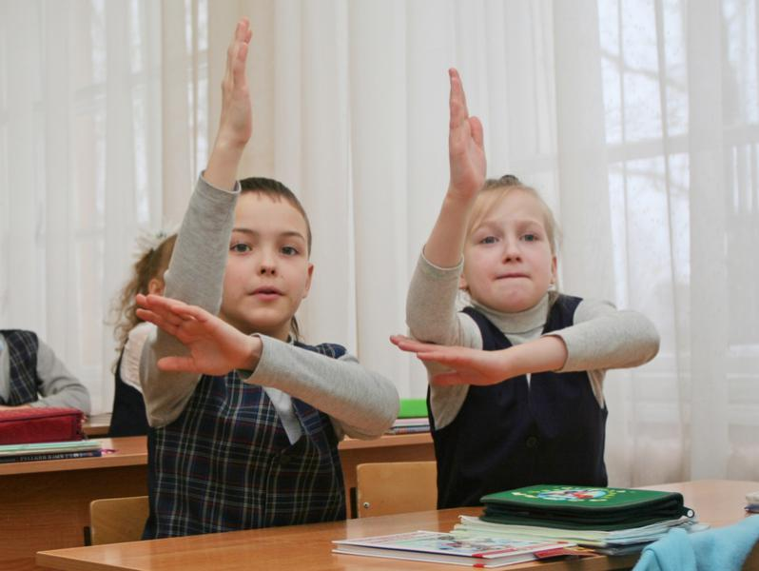
Какие виды информации вы получаете или могли бы получить, находясь в классе

Slide 11
Какое по вашему мнению чувство является наиболее развитым у животных … (соедините стрелками)
Орел
Зрение
Волк
Слух
Летучая мышь
Обоняние
Дельфин
Осязание
Крот

